Slide 1
T.C.
KASTAMONU ÜNİVERSİTESİ
TAŞKÖPRÜ MYO
BİLGİSAYAR PROGRAMCILIĞI
Programlama Temelleri
5. Bölüm
Dr. Öğr. Üyesi Sevdanur GENÇ
sgenc@kastamonu.edu.tr
Kastamonu, 2023

Slide 2


Ajanda
İstisnalar (Exceptions)
  Try - catch
  Throw
  Throws
  fınally

Slide 3
İstisnalar (exceptions)
İstisna : kodlama esnasında beklenmeyen durumların ortaya çıkmasıdır.
Java’da istisnalar 5 anahtar sözcük olarak bilinmektedir:
  Try - catch, throw, throws, finally
İstisna sınıfları : istisnaların yakalanarak ele alındığı sınıflardır. Bu sınıflar en süper sınıf olan object sınıfından türetilmiştir. Bir alt sınıfı olan Throwable sınıfından türetilen iki sınıf vardır : error ve exception sınıfları. Error sınıfı, sistem kaynaklı sorunlar meydana geldiğinde çalıştırılmaktadır. Exception sınıfı, çalışma sırasında oluşan hataları ele almaktadır. Bu hatalar çoğunlukla uygulama geliştirilirken yapılan hatalardan kaynaklanmaktadır.

Slide 4
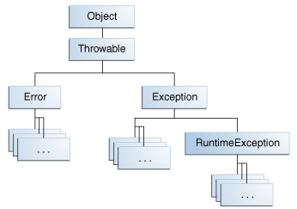
İstisnalar (exceptions)
Kontrollü istisnalar : derleyicinin try – catch bloklarını kullanmaya zorlandığı istisna şeklidir.
Kontrolsüz istisnalar : derleyicinin try – catch kullanmaya zorlamadığı istisna şeklidir.

Slide 5
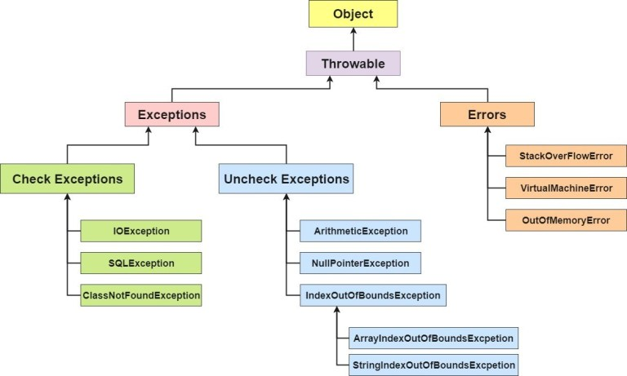

Slide 6
throwable sınıfları
Error Sinifi :
  VirtualMachineError: JVM’nin çalişmasini etkileyen durumlari inceler.
  AWTError: Grafik arayüze ait hatalari inceler.
  OutOfMemoryError: Bellek yetersizliği durumlarini inceler.
Exception Sinifi :
  ClassNotFoundException: Olmayan bir dosyaya erişme istediği durumlarini inceler.
  IOException: Giriş çıkiş işlemlerindeki istenmeyen durumlari inceler.
  RunTimeException: Çalişma zamani hatalarini inceler.
  AritmeticException: Aritmetik hatalari inceler.
  NullPointerException: Herhangi bir nesneye null referansli bir değişken ile ulaşilmaya çalişilan durumlarda firlatilir.
  IllegalArgumentException: Metotlara geçersiz argüman atamalarinda firlatilir.

Slide 7
Hata Tipleri | Hatanın Anlamı
ArithmeticException | Aritmatiksel bir işlem sırasında oluşan hata
ArrayIndexOutOfBoundsException | Array sınırlarından çıkılma hatası
ArrayStoreException | Array yapısına uymayan bir değer kaydedilmeye çalışıldığında
ClassCastException | Uygunsuz class atama işlemi
IllegalArgumentException | Uygun olmayan argüman kullanımı
IllegalMonitorStateException | Uygun olmayan monitör işlemi
IllegalStateException | Sistemin uygun pozisyonda olmadığını belirtir
IllegalThreadStateException | Tread durumunun uygun olmadığını belirtir
IndexOutOfBoundsException | Index'in sınırlardan çıkılma hatası
NegativeArraySizeException | Array'in boyutuna negatif değer verilmiş olması hatası
NullPointerException | Boş pointer hatası
NumberFormatException | Uygun olmayan sayı formatı hatası
SecurityException | Güvenlik hatası
StringIndexOutOfBounds | String yapısının sınırlarından çıkma hatası
UnsupportedOperationException | Desteklenmeyen işlem hatası
ClassNotFoundException | Class bulunmama hatası
CloneNotSupportedException | Çoğalmaya çalışılan bir objenin çoğalamayacağını belirten hata
IllegalAccessException | Uygunsuz erişim hatası
InstantiationException | Bir objenin oluşturulması esnasında oluşan hata
InterruptedException | Bir tread'in diğer tread'i durdurma hatası
NoSuchFieldException | Aranılan alanın olmadığı hatası
NoSuchMethodException | Kıllanılan methodun bulunmama hatası

Slide 8
İstisna sınıflarındaki
Ortak metodlar
getMessage() metodu : İstisna nesnesi içersindeki mesaji döner.
toString() : istisna mesajini istisna adini ile nokta ve arada bir boşluk ile döner.
printStackTrace() : oluşan istisnanin bilgilerini aşama aşama ekrana yazdirir.
getStackTrace() : oluşan istisnanin bilgilerini aşama aşama stacktrace tipinde bir dizi olarak döner.

Slide 9
Try - Catch Bloklari
İstisna oluşma aşamaları :
  İstisna meydana gelirken ilk olarak bir nesne oluşur.
  Bu istisnayı yakalamak için catch bloğu olup olmadığı kontrol edilir. Catch bloğu varsa uygulama sonlanmaz, devam eder.
  Beklenen catch bloğu yok ise istisnanın meydana geldiği komutun satırında bir nesne fırlatır.
  Eğer bu satırda catch bloğu varsa devam eder.
  Catch bloğu yoksa istisna metodu çağırılan bir üst metoda fırlatır.
Bu süreçler main metoduna kadar devam eder yoksa uygulama sonlanır.

Slide 10
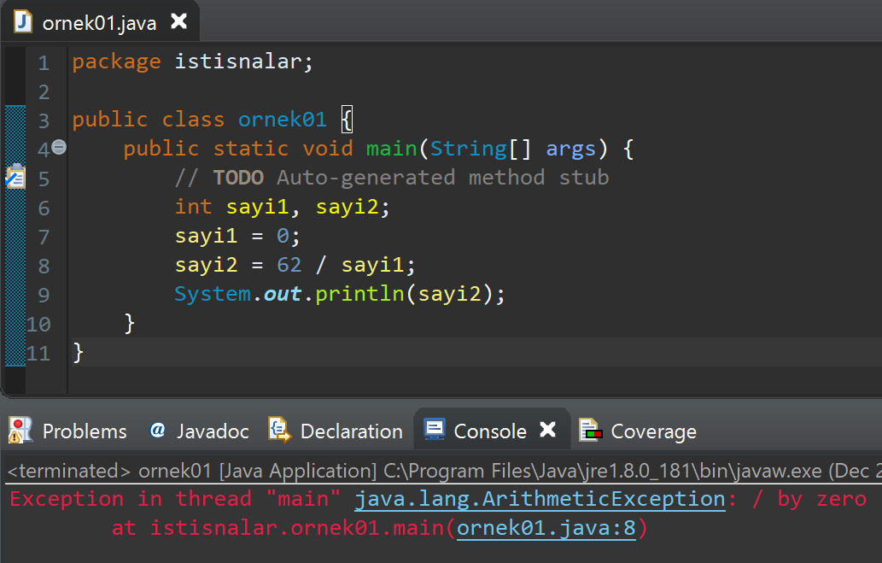

Slide 11
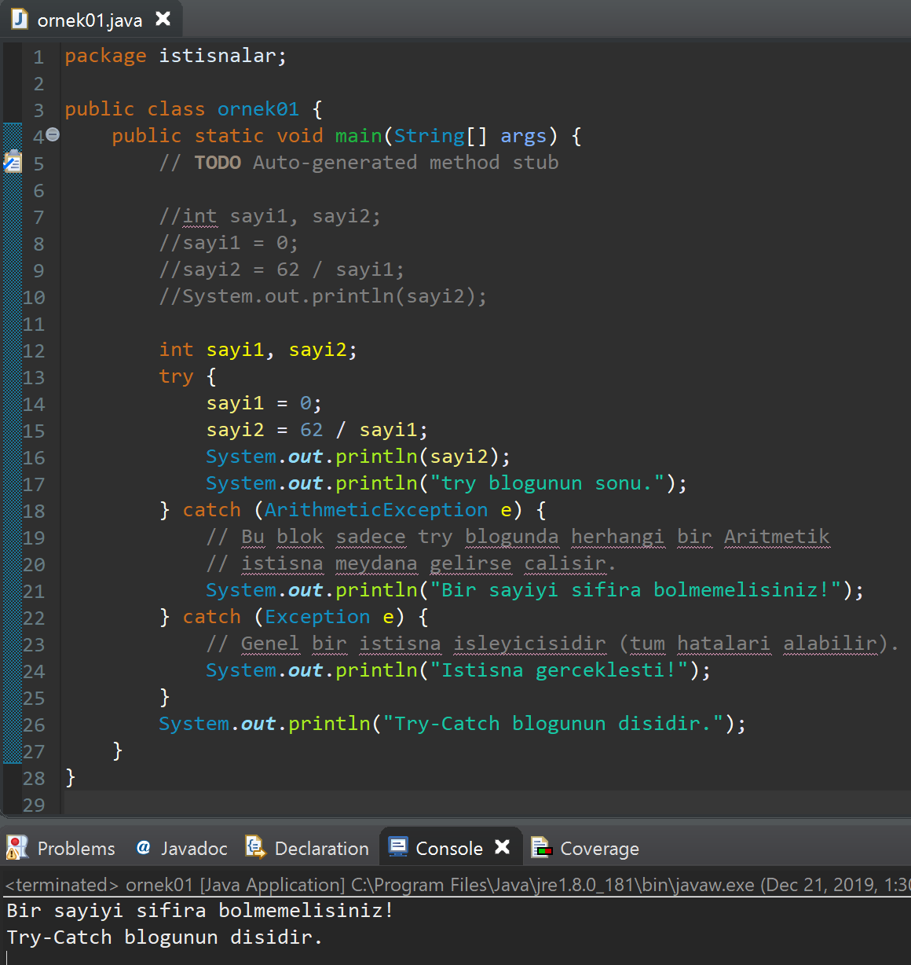

Slide 12
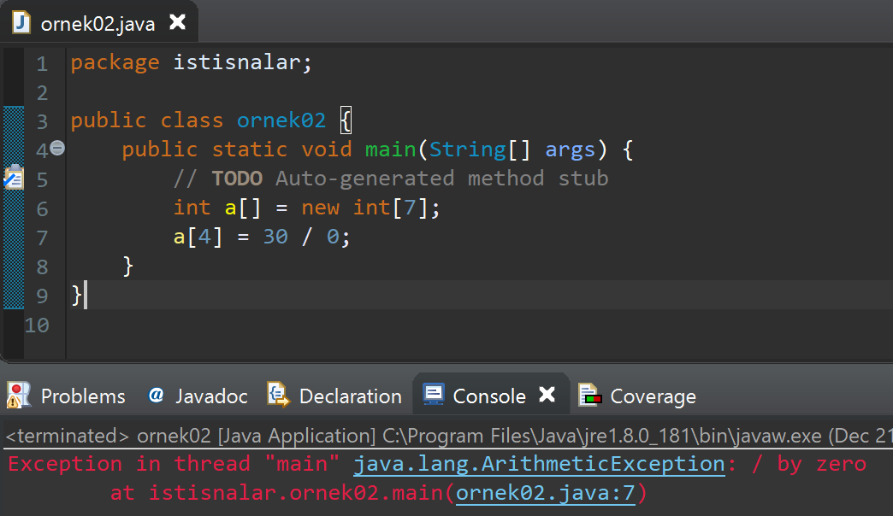

Slide 13
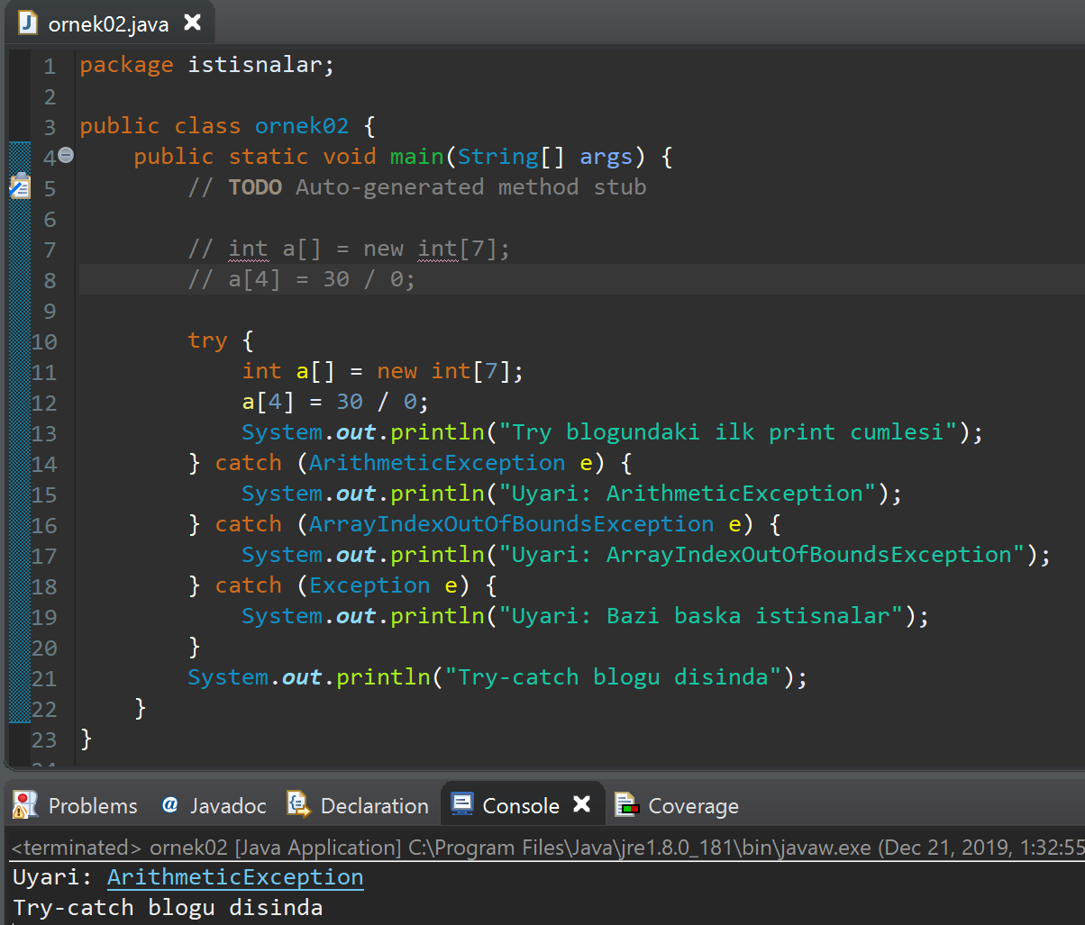

Slide 14
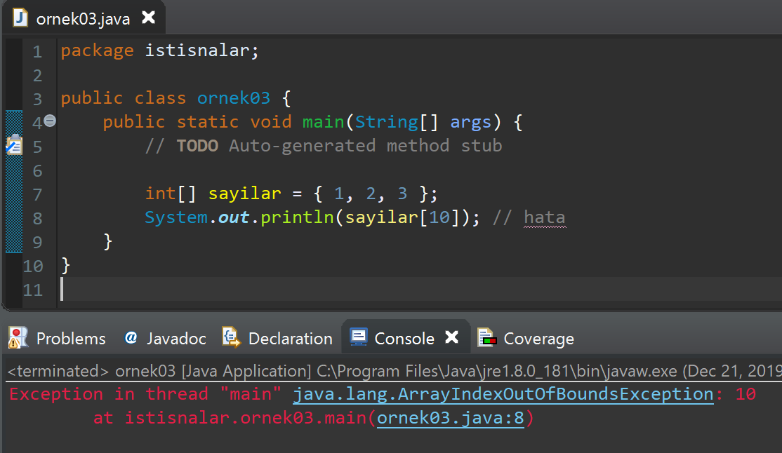

Slide 15
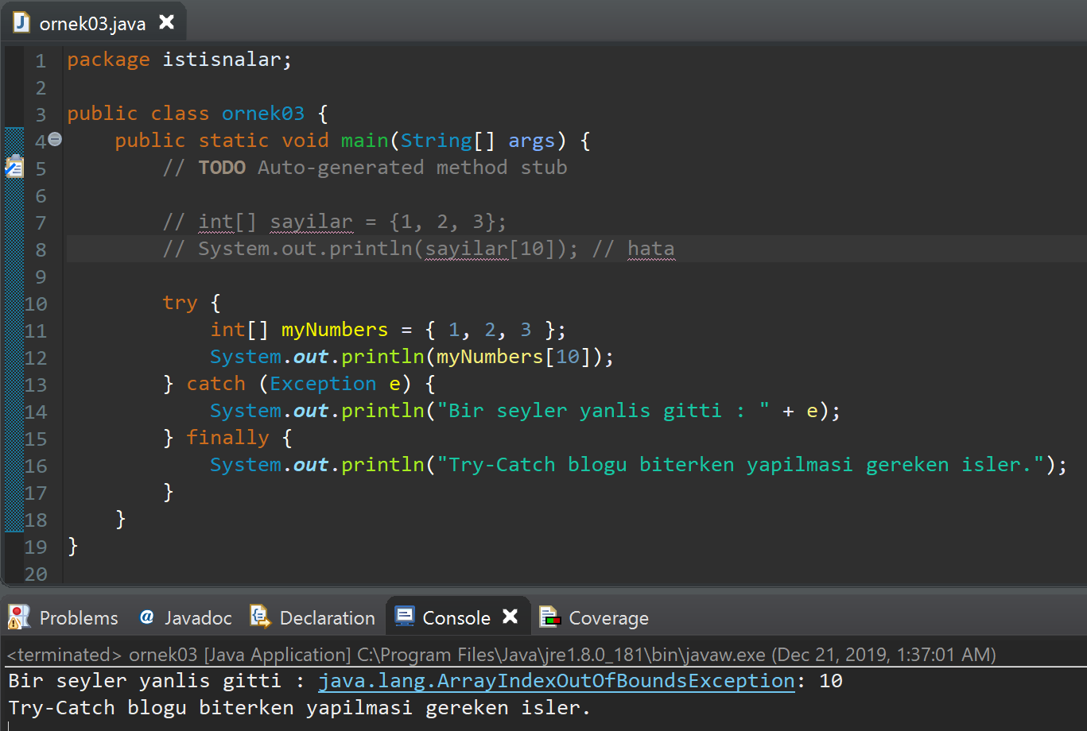

Slide 16
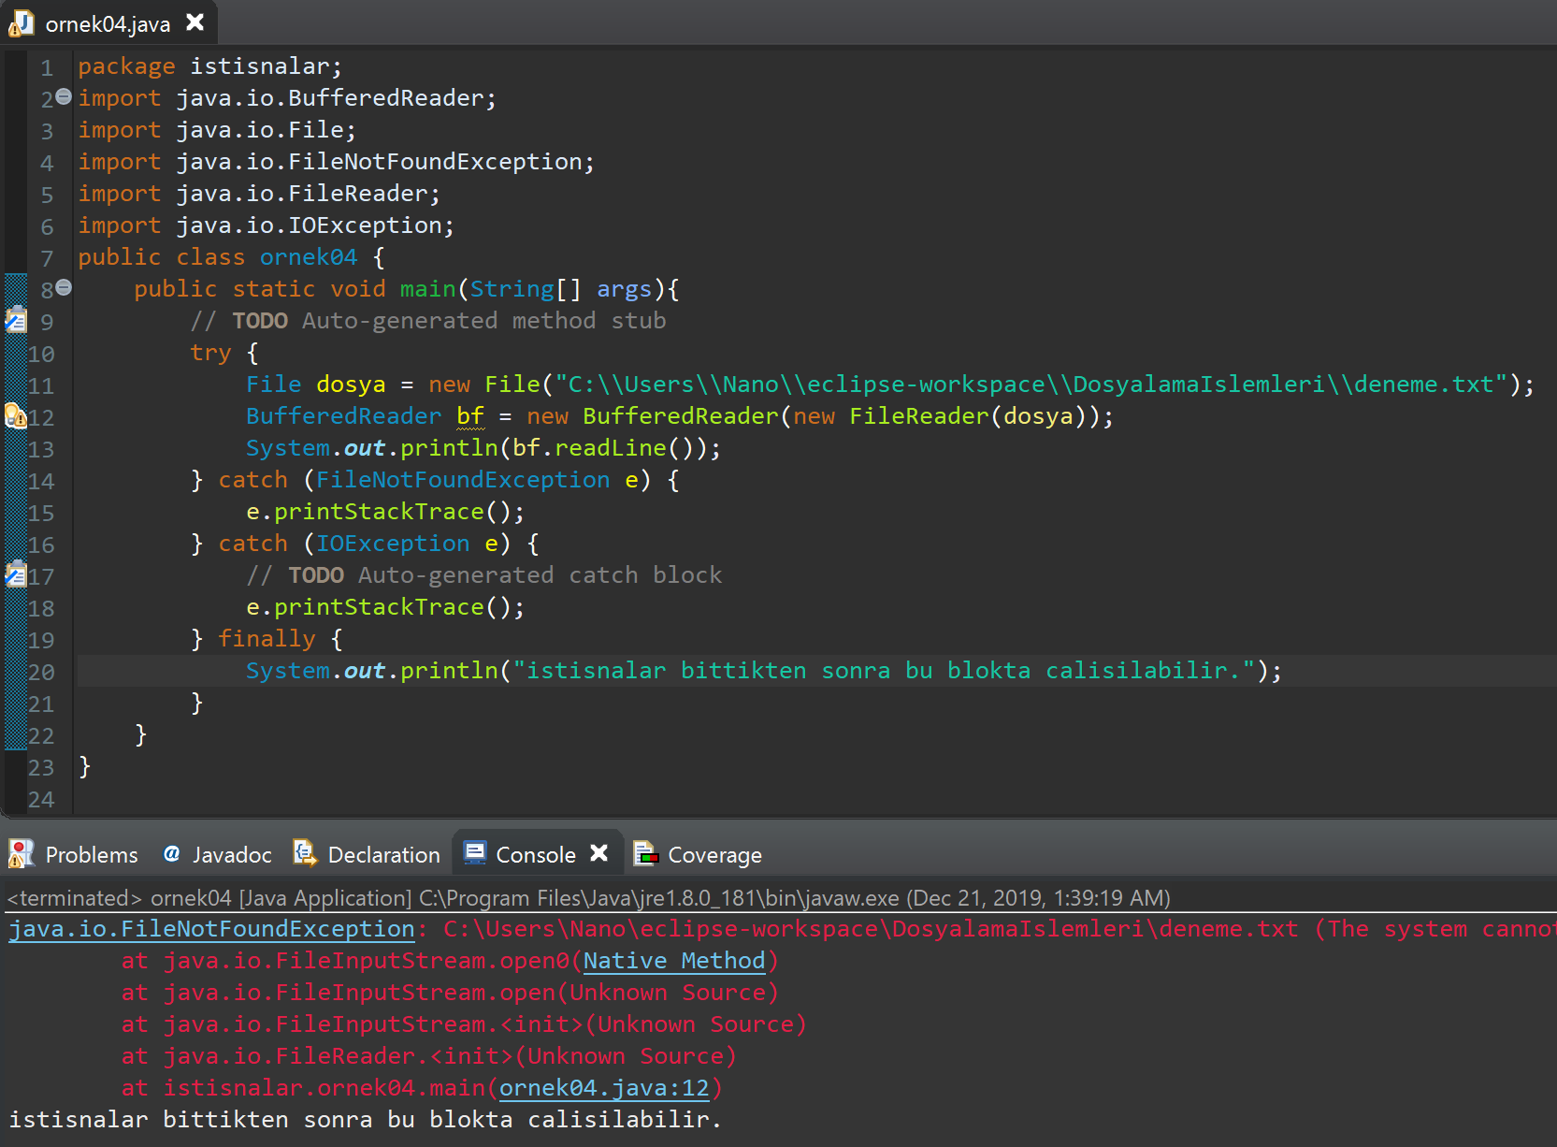

Slide 17
Throw Exceptions
Bu ifade kullanılarak açıkça bir uyari / hata fırlatılabilir.
  throw new IOException ("Hata");
  throw new ArithmeticException("Ogrenci kayit icin uygun degil");
  throw new IOException("IOException meydana geldi.");
  throw new ClassNotFoundException("ClassNotFoundException");

Slide 18
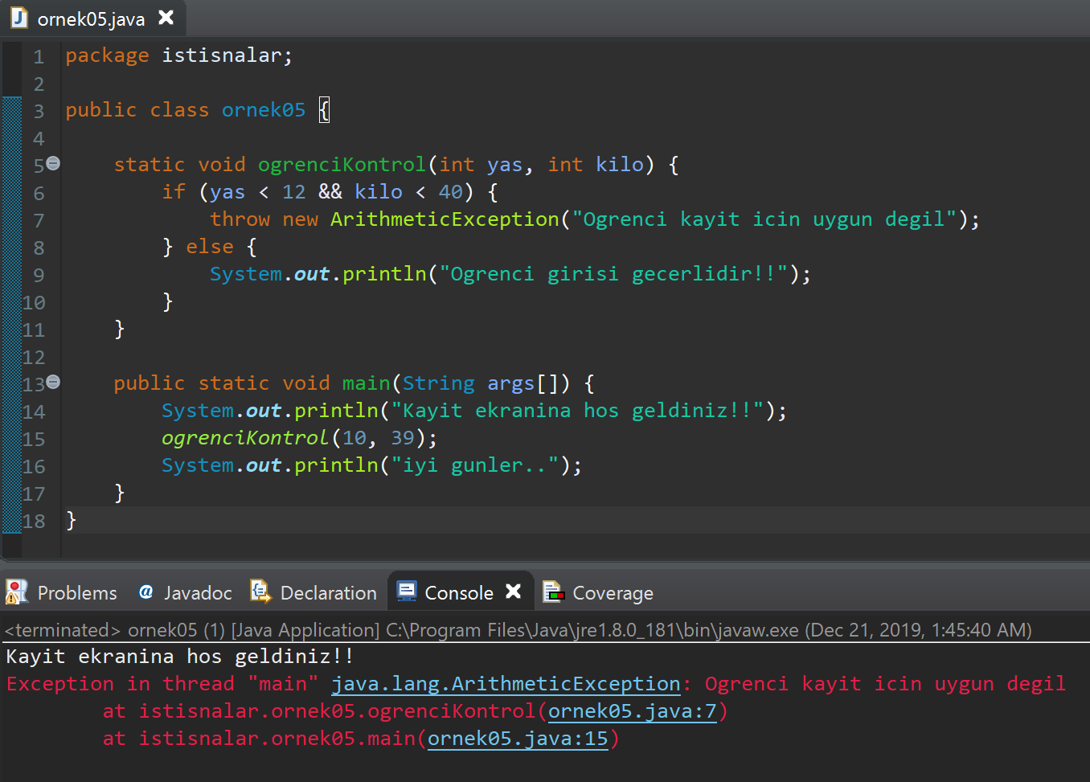

Slide 19
Throws Exceptions
Eğer bir metot istisnaya sebep oluyor ise, metot çağırıcılarına karşı kendini koruyabilmesi için metodun sonuna yazılan throws sözcüğü yazılır.
public static void kontrol(int sayi) throws IOException, ClassNotFoundException {
  if (sayi == 1)
  throw new IOException("IOException meydana geldi.");
  else
  throw new ClassNotFoundException("ClassNotFoundException");
}

Slide 20
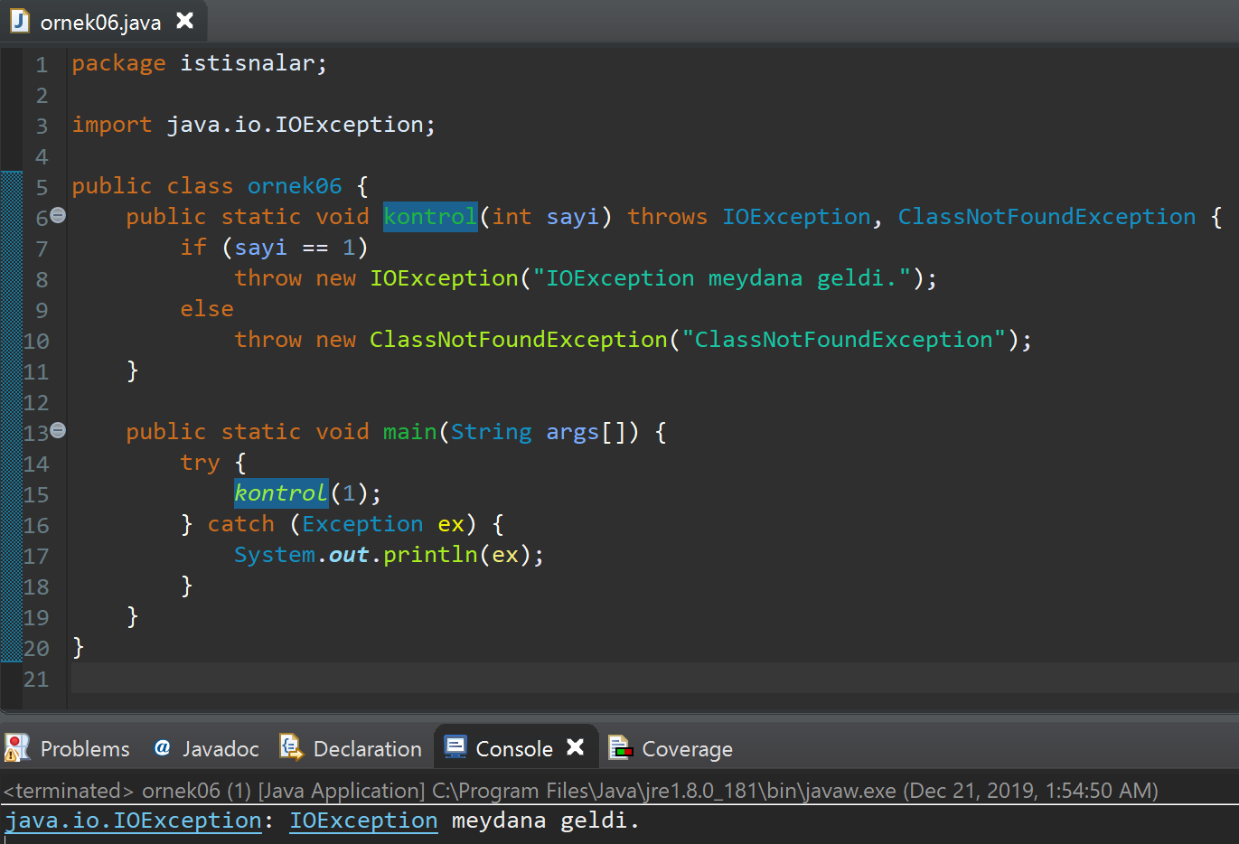

Slide 21
keyifli çalışmalar...

